Slide 1

Тюменская область Вагайский район с.Шестовое
Шестовская СОШ, филиал МАОУ
Шишкинская СОШ

Slide 2
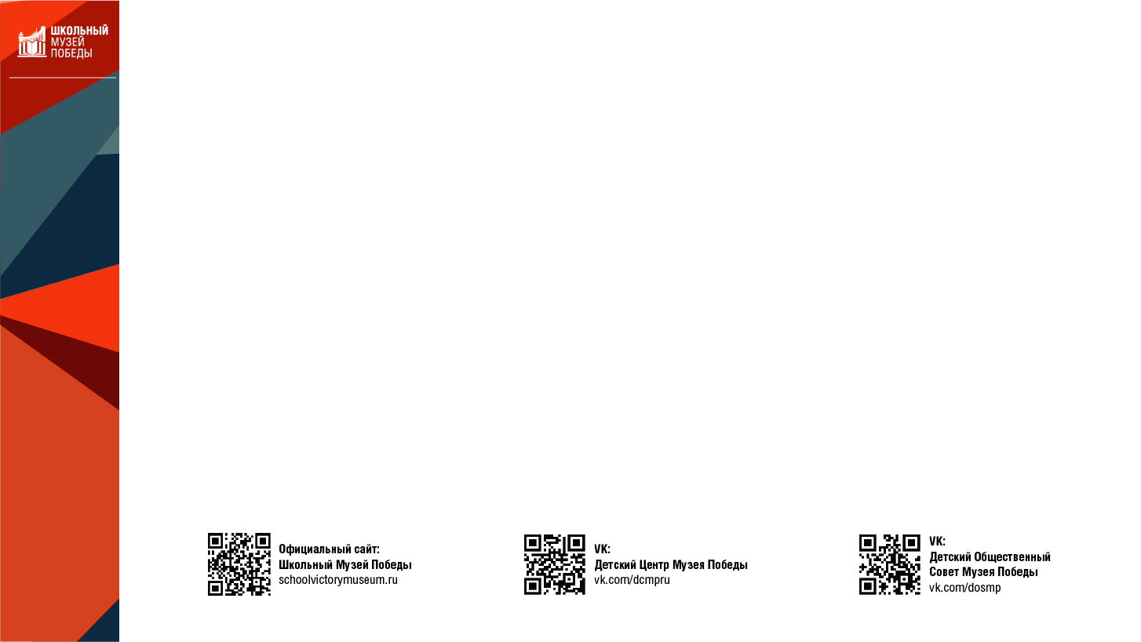
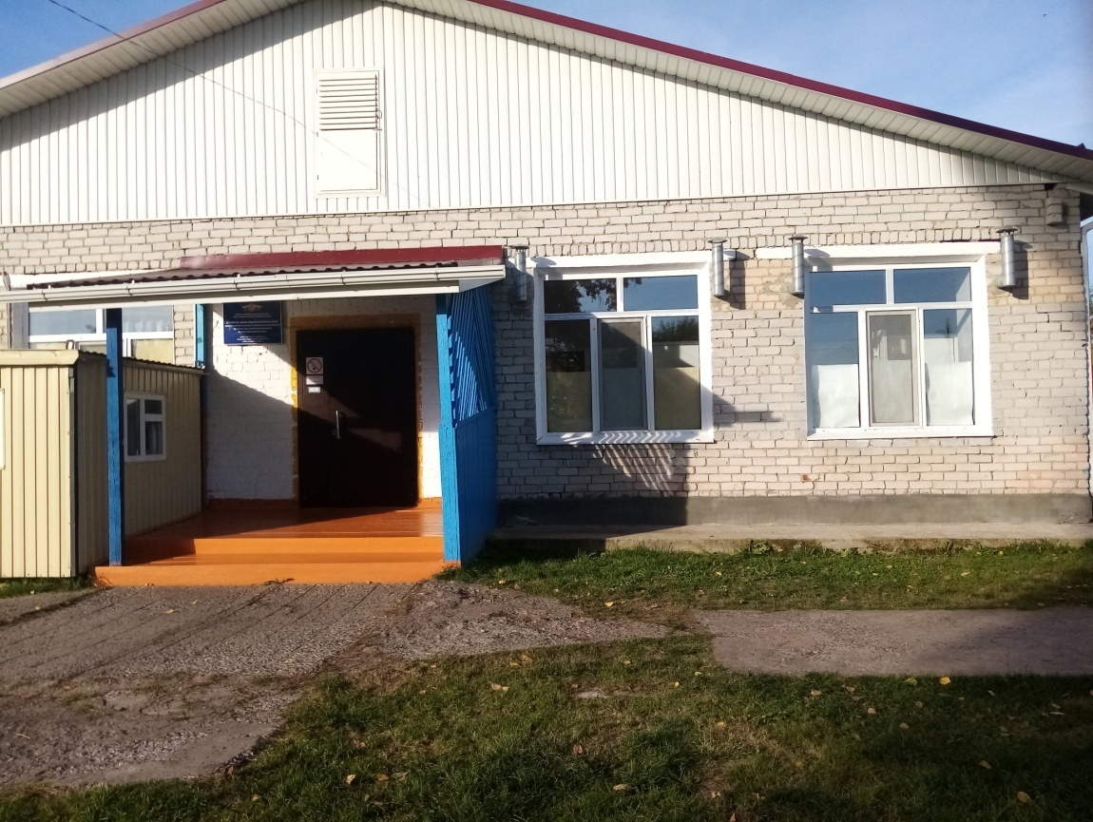
Фото образовательной организации
Наша школа основана ещё в 19 веке, по воспоминаниям старожилов, при церкви святых Петра и Павла. Но письменных свидетельств об этом событии, к сожалению, не сохранилось. Основанием школы можно считать 1 сентября 1939 года. Именно приказ №1 от 1 сентября 1939 года в книге приказов по Шестовской школе Черноковского района Тобольского округа Уральской области зафиксирован (показать приказ).Директором Шестовской начальной школы была Федотова Елизавета Васильевна. В годы Великой Отечественной войны директора менялись. И сохранились только записи в приказах. Школа работала под началом директоров Ульяновой, Ивановой Анастасия Ивановна. Только послевоенные годы, начиная с 1947 года 1 сентября Директором стал Кадышев Трофим Фёдорович и проработал долгое время . (фото учительских коллективов разных лет). В то время в Шестовской школе учились дети из таких населённых пунктов: Шестовое, Петухова, Антонова, Соплякова. Мокрова, Падун, Селезнёва, Михеева, Родионова, Степановка, Сармановка, Дуброва, Бугровая. Татарка, Савельева, Юрты Лайминские, Юрты Юрминские, Кондратьева, Суслова, Новопашина, Малюгина.
Семилетней школа стала в 1949 году. В 1966 году школа стала восьмилетней. Первый выпуск средней школы - в 1978 году.

Slide 3
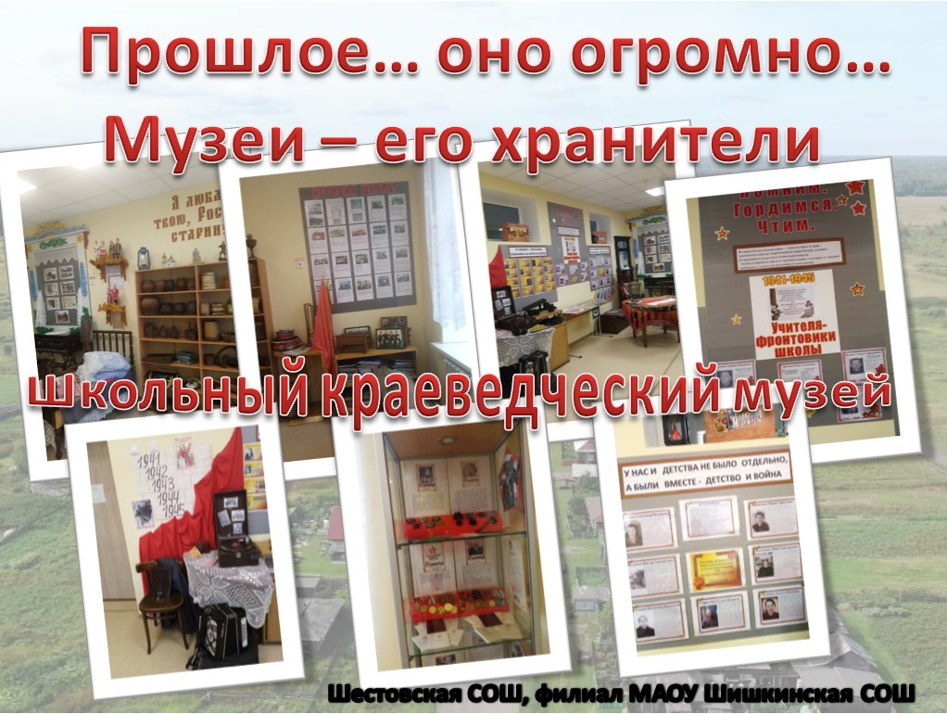
Фото школьного музея
Школьный краеведческий музей в Шестовской школе был основан 19 октября1991 года.
Инициатор создания музея, бывший учитель истории и обществознания, ветеран педагогического труда Малюгина Галина Александровна. Под ее руководством работала поисковая группа ребят, педагогов, родителей. Они собирали экспонаты и исторические справки для музея у местного населения. 16 декабря 2013 года Музей получил Свидетельство.
В настоящее время руководителем школьного краеведческого музея является Желнина Александра Петровна. Музей продолжает жить и работать. Работа проводиться в таких направлениях:
- Люди нашего села
- История Шестовской школы
- Быт и жизнь местного населения
Чтим. Помним. Гордимся.
На основе краеведческого материала создавались и создаются в музее стенды и экспозиции. Именно музей создаёт связь между настоящим, прошлым и будущим. Стенды содержат информацию о жителях нашего села, которую ребята несли и несут из своих домашних архивов.

Slide 4
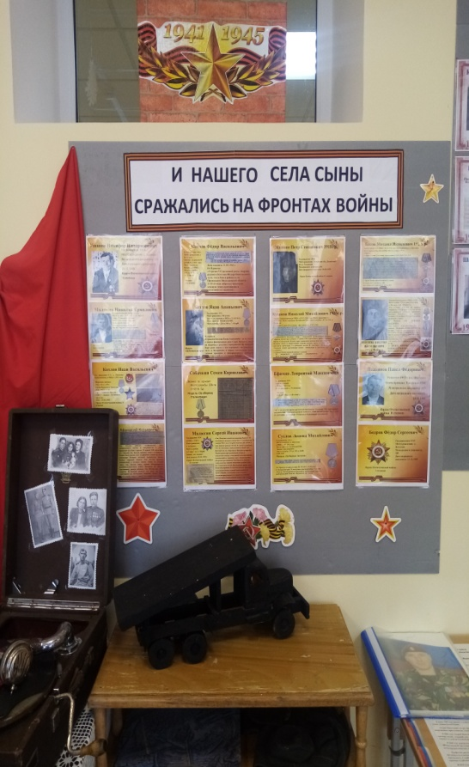
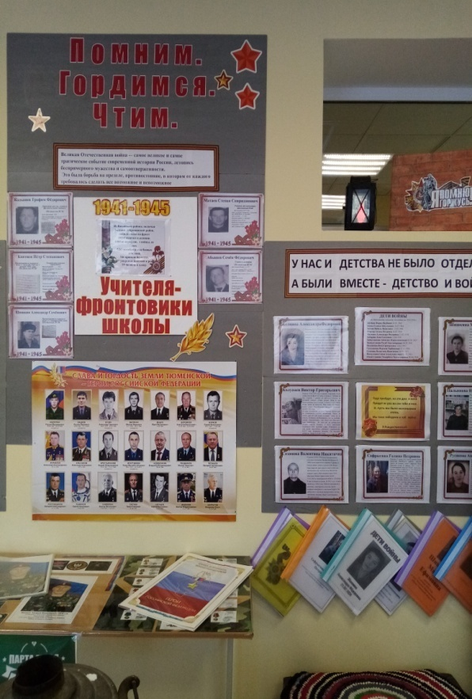
Фото экспоната
Чтим. Помним. Гордимся.
Земляки нашего села сражались на фронтах войны.
Пересматривая странички книги памяти, отыскивая информацию о своём родственнике - участнике ВОВ, мы создали в школе стенд «Бессмертный полк», «Бессмертный тыл», материал которого пополняется ежегодно. В школьном музее создан стенд о ветеранах войны, жителях нашего села, дети которых уже давно не учатся в школе... Через сайты: https://pamyat-naroda.ru/, https://pamyat-naroda.su/search, https://pobeda.sibnet.ru/databases, http://podvignaroda.ru/ и др. пополняем информацию о боевых путях наших односельчан. Музей постоянно пополняется новым фактическим материалом в рубриках: по Шестовскому сельскому совету ушло на фронт -502 человека, погибло 276 человек , пропало без вести 28 человек.

Slide 5
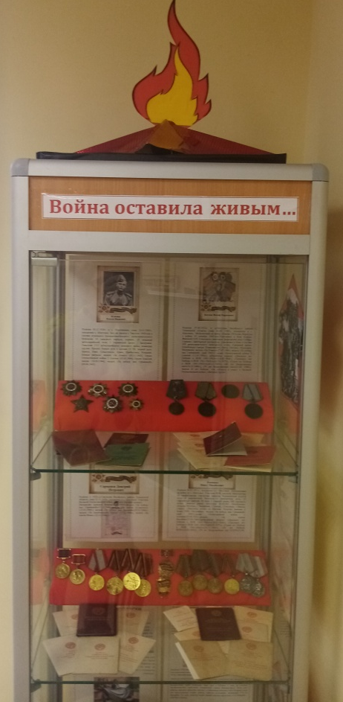
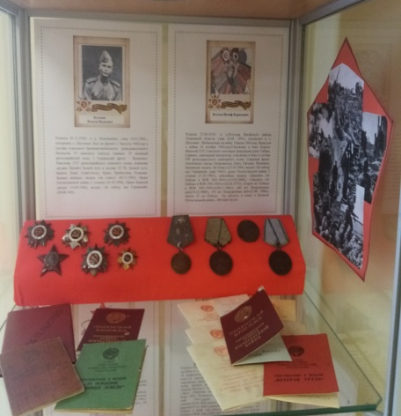
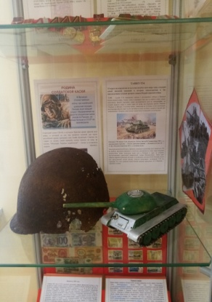
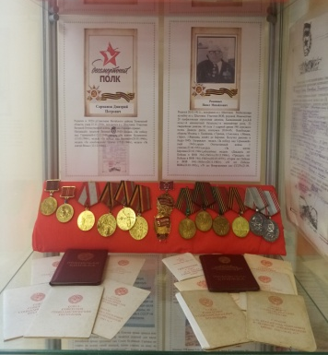
Война оставила живым
Музей – живое воплощение
Былых веков и дней былых,
Души и сердца отраженье
В вещах знакомых и родных.
Храня прошедшее живое,
Он тянет в будущее нить.
Его служение святое –
Собой века соединить
История – это прошлое человечества. А человечество состоит из отдельных людей, и у каждого человека – свои корни, своя семья. Будущее невозможно без прошлого и настоящего. А для этого следует знать не только историю своей страны, но и историю своей семьи, какой след оставили предки каждого из нас в истории России и малой Родины. От последних выстрелов ВОВ нас отделяют семь десятилетий - срок немалый, если соразмерить с жизнью человека. За это время выросло несколько поколений людей, которых не коснулось военное лихолетье, и вся жизнь которых проходит в мирное время.
.
Фото экспоната

Slide 6
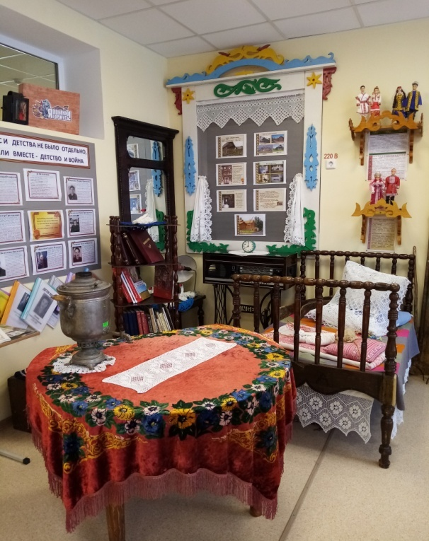
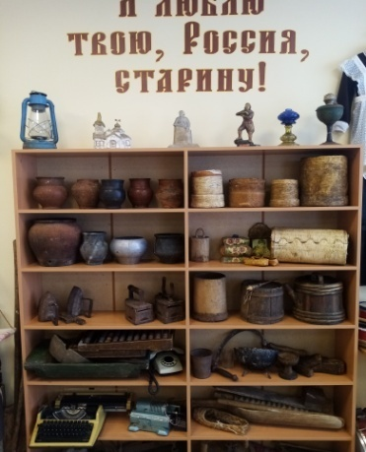
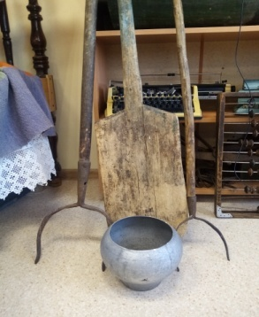
Русская изба всегда была ладной, добротной и самобытной. Архитектура её свидетельствует о верности многовековым традициям, их стойкости и уникальности. Её планировка, конструкция и внутреннее убранство создавались на протяжении многих лет.
Русские люди очень любили пить чай из самовара с баранками. За столом собиралась вся семья. Поэтому самовар считается символом русского гостеприимства. Интересно, что самовар появился после того, как в Россию из Азии был завезен чай. Еще некоторое время чай считался лекарственным напитком. Повседневным напитком на русском столе считался сбитень, когда в горячую воду добавляли мед и пряности. Позже чай почти полностью вытеснил сбитень и стал основным напитком на столах в русских семьях.
Чугунок. В нём наши предки варили суп, кашу в жаркой печи. Чугунок был сделан из очень прочного металла - чугуна . Он мог выдержать любой огонь. Хозяйка ставила чугунок в печь и вынимала оттуда с помощью – ухвата. Это «рогатое» приспособление хорошо поддерживало чугунок.
Фото экспоната
Быт и жизнь местного населения
Я люблю твою, Россия старину!
Фото экспоната

Slide 7
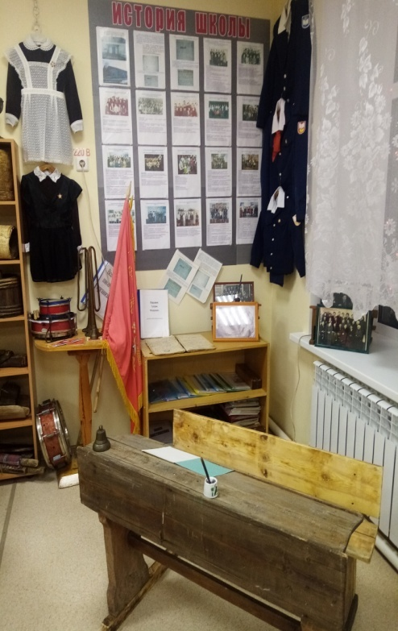
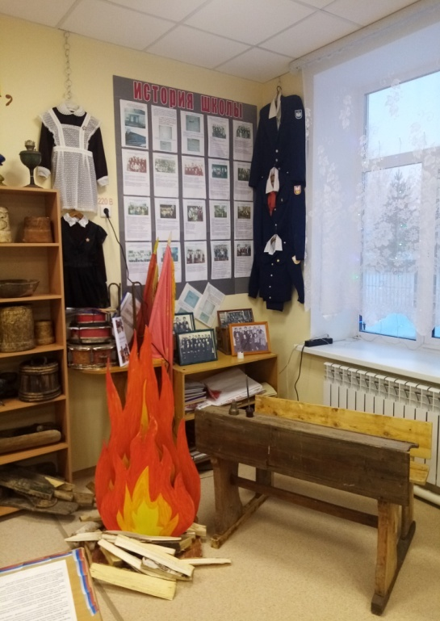
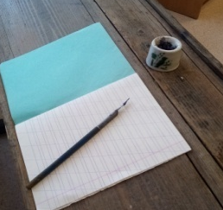
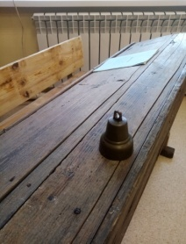
История школы.
Главный атрибут школы – звонок. Звонок служит началом или открытием чего-то, используется как сигнализация. На школьном звонке есть надпись: Нижегородская губерния завод Егора Спиридоновича. Вот таким звонком начинался каждый урок.
Школьная парта сохранилась до нашего времени. Такую чудо-парту разработал Эрисман - знаменитый российский гигиенист девятнадцатого века. Это парты с наклонной рабочей плоскостью, спинкой и подставкой для ног помогают сохранять правильную осанку. И глаза напрягаются меньше.
Двухместная парта включала продольные два полоза, на которых крепились сиденье со спинкой и наклоненная столешница с двумя откидными клапанами-крышками или без них, под которой располагалась полка для портфелей и толстый брус-подножка. Дальний край столешницы, был выполнен в виде узкой горизонтальной поверхности, где стояли фарфоровые чернильницы, лежали ручка или карандаш.
В нашем краеведческом музее храниться 2 чернильницы советского периода. Одна из них сделана из фарфора НКМП Первомайским фарфоровым заводом. Такие чернильницы стояли на каждой парте и пользовались оба ученика по очереди. Удивительна эта чернильница тем , что чернила в ней не проливались, если случайно кто-нибудь мог уронить её.
Фото экспоната

Slide 8
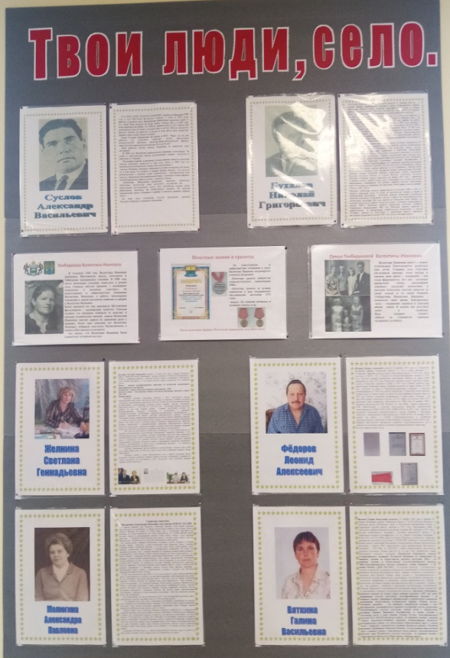
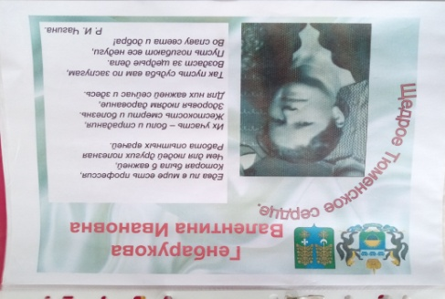
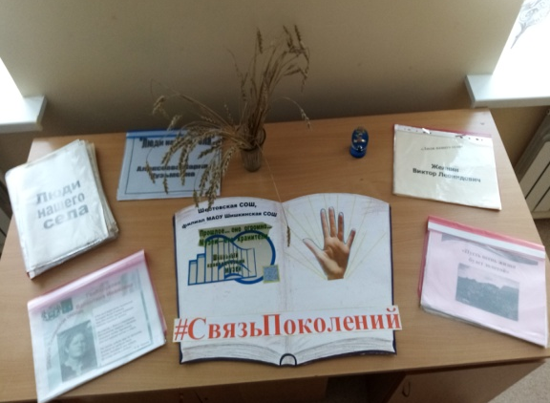
Люди нашего села.
Люди - главное богатство нашего села. Богата история нашего села. Принято говорить, народ - творец истории. Но, из массы людей выделяются отдельные личности, яркие, колоритные, самобытные. Народная пословица гласит: «Не место красит человека, а человек место»
Судьбы близких людей тесно связанные с историей родного края, с историей России приносить осознание значимости себя как человека, способного самостоятельно решать свои проблемы и задачи своей малой родины. Своей страны. Земля, на которой мы живём, таит в себе много загадок и исторических находок. Любите свой край, своё село, делайте его лучше, красивее.
Великий советский географ Н.Н. Баранский сказал: “Чтобы любить свою Родину, надо хорошо её знать”.
Фото экспоната

Slide 9


